Slide 2
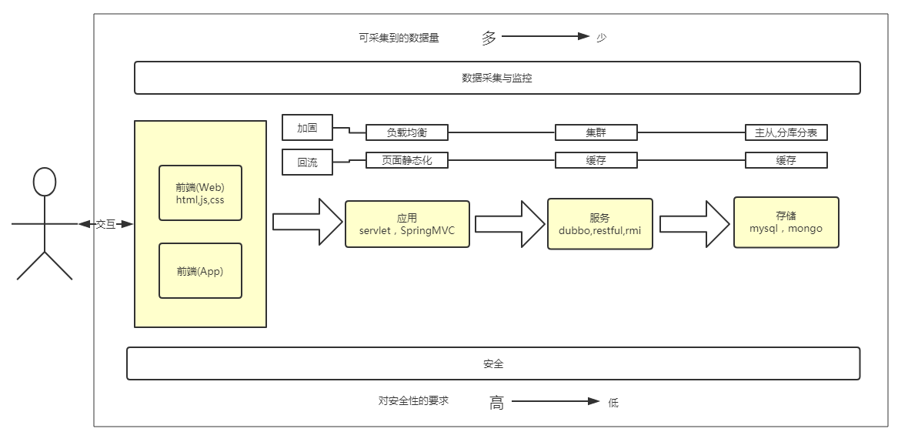
总技术架构
https://www.processon.com/view/link/59e407e3e4b06e04d962234d

Slide 3
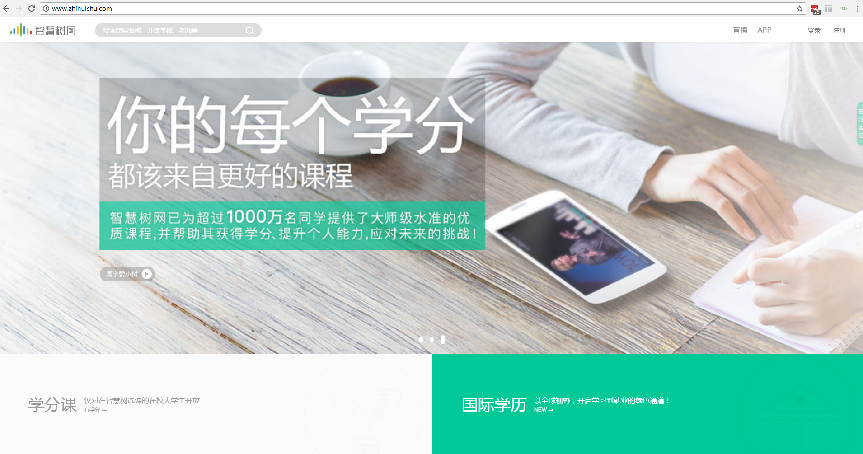
http请求是怎么样一个过程
http://www.zhihuishu.com/

Slide 4
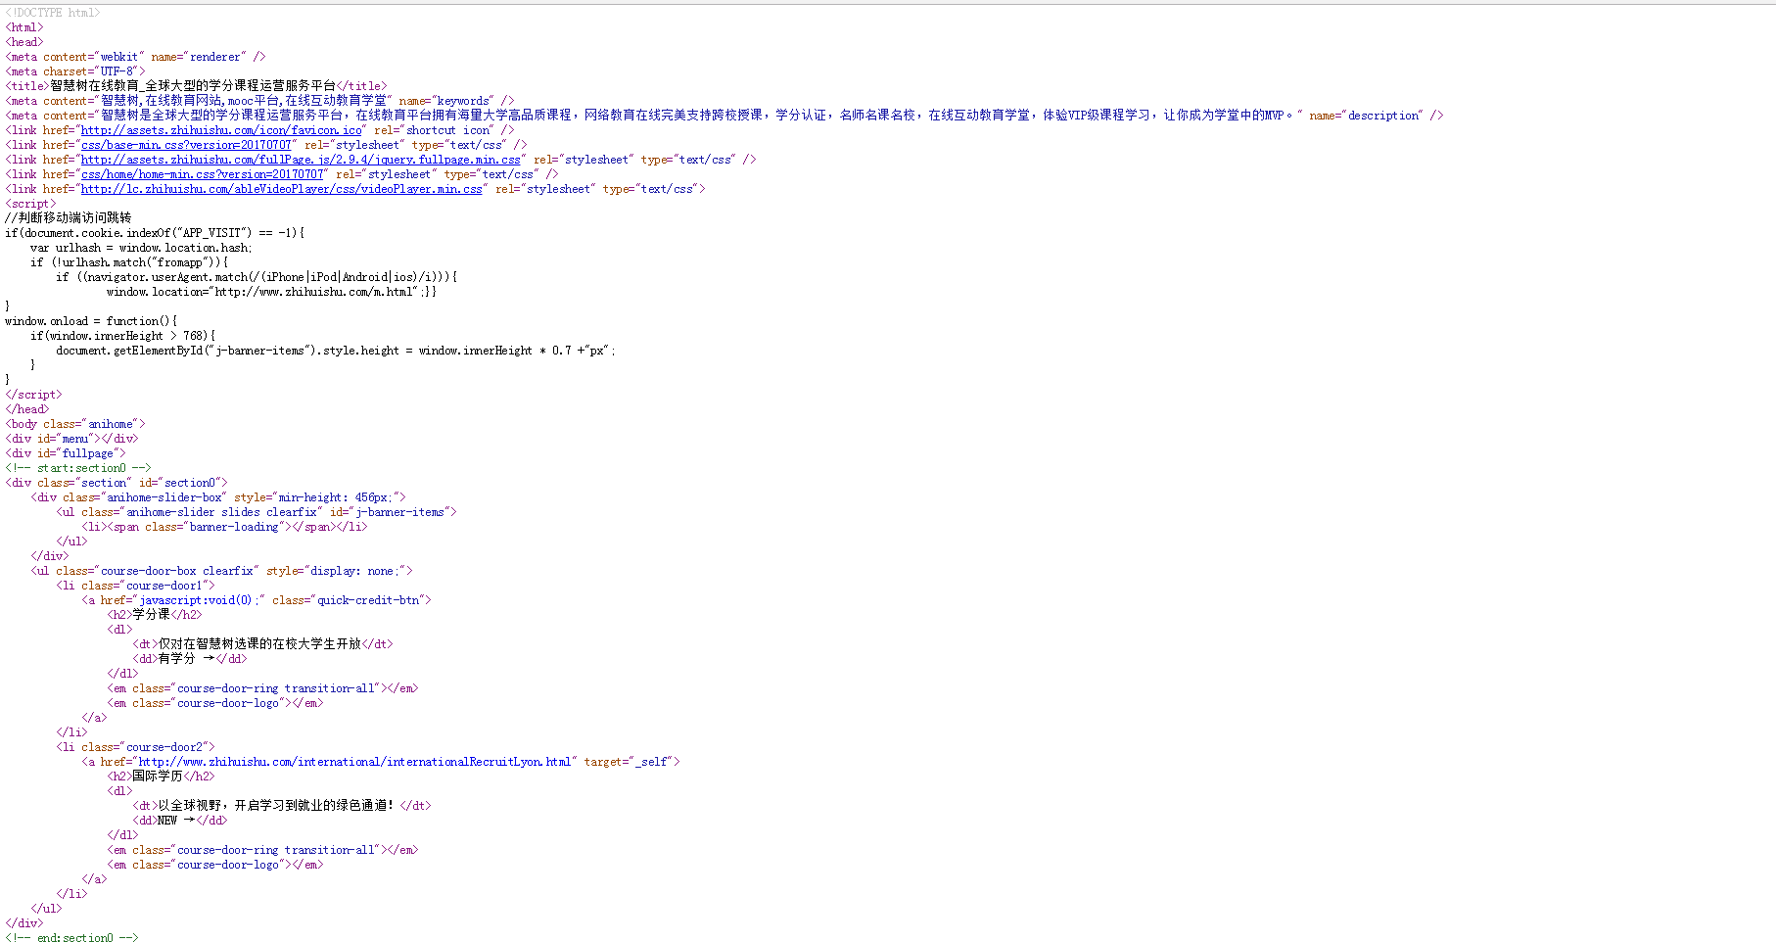

Slide 5
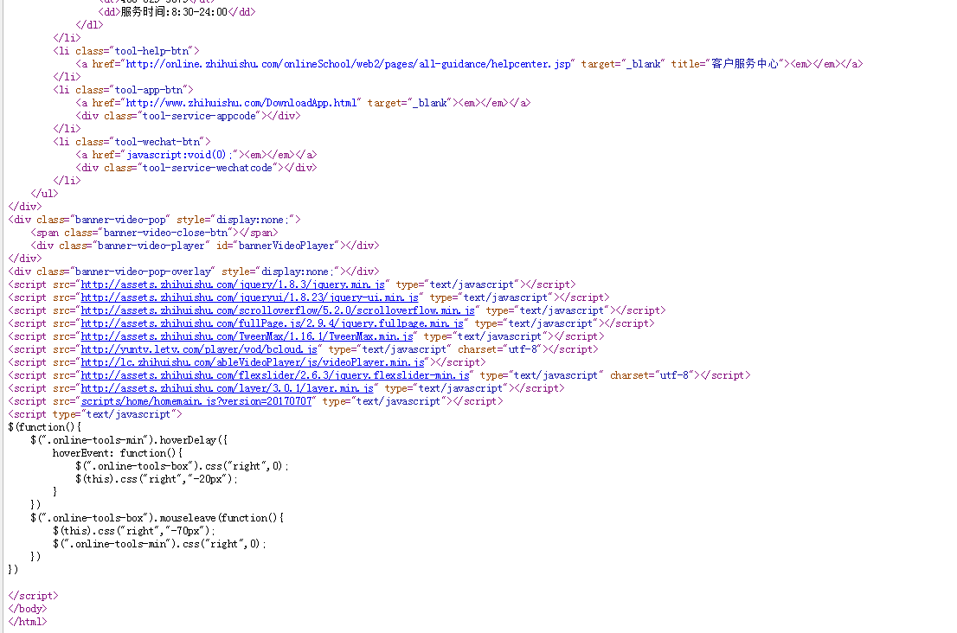

Slide 6
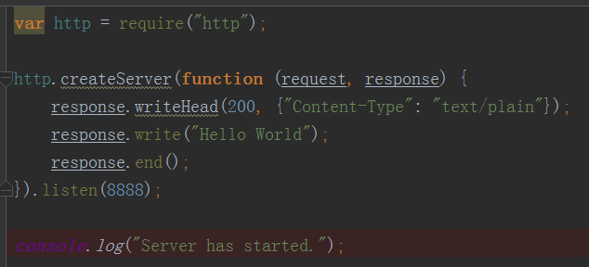

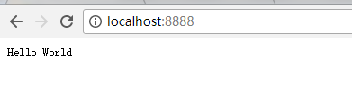
服务器端js

Slide 7
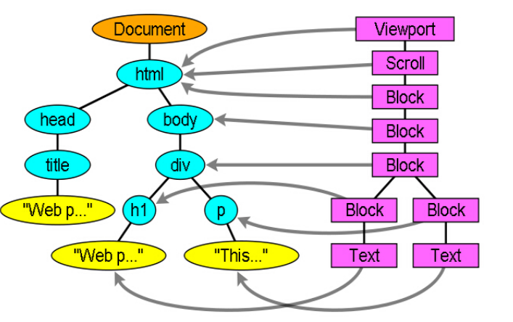
浏览器的解析渲染过程
解析HTML+构建DOM树
DOM树与CSS样式进行附着构造=>呈现树RenderTree
布局
绘制
http://www.cnblogs.com/dojo-lzz/p/3983335.html

Slide 8
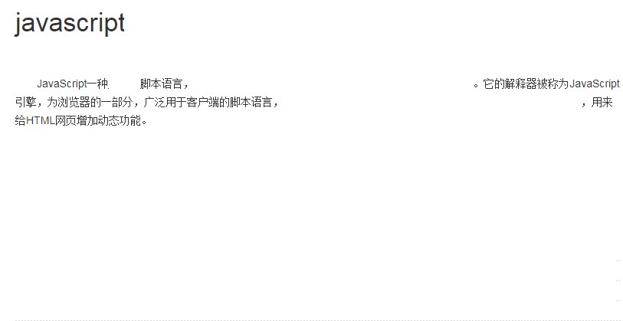
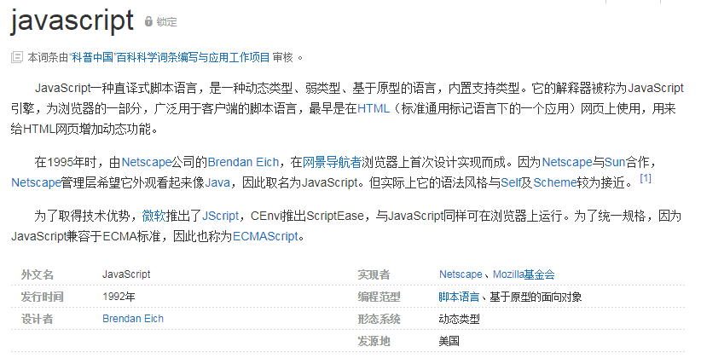
JS
学习文档: http://www.runoob.com/js/js-strict.html

Slide 9
使用js的目的
发送请求到后端（保存数据、获取数据）
添加一些交互效果（保存按钮、触发发送请求）

Slide 10
设计“项目”
设计一个课程购买网站，可以将各个课程添加到自己的购物车，点击提交时，将购物车里的数据提交到后台，存储至数据库。
demo

Slide 11
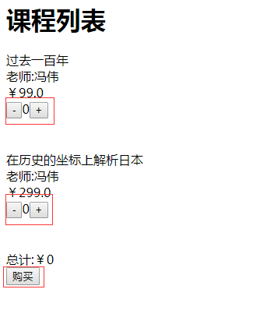
实现思路

